Slide 1
Terveyden edistäminen ja hyvinvointipalvelut

Slide 2

Terveyden rakennusaineet
1. PERIMÄ (alttius sairauksiin)
2. ELINTAVAT, TIEDOT JA TAIDOT, ARVOT JA ASENTEET > OMAT VALINNAT
3. YHTEISKUNTA JA ELINYMPÄRISTÖ
- ravinnon ja elinolojen terveysvalvonta, koulutus, työelämän pelisäännöt, liikennesuunnittelu, rakenteet
4. TERVEYDENHUOLTO
-sairauksien ehkäisy ja hoito, rokotukset, terveysolot, sosiaaliturvajärjestelmä
5. SATTUMA

Slide 3
Terveyden (yhteiskunnalliset) taustatekijät
(Ks. TE2 kirja)
1. Ikä, sukupuoli, perimä
2. elämäntavat
3. Yhteisöt ja sosiaalinen tuki
4. Aktiivinen kansalaisuus
5. luonnonympäristö ja rakennettu ympäristö
6. Muut: puhdas vesi, hygienia, ravinnontuotanto, koulutus, työ, taloudellinen asema, yhteiskunnallinen päätöksenteko, kulttuuriympäristö, turvallisuus, terveyspalvelut, asuinolot

Slide 4
TERVEYSOSAAMINEN
Teoreettinen tieto (eri terveystiedon sisällöt, riskit, syyt, seuraukset)
Käytännön taito (ea-taidot, vuorovaikutustaidot, medialukutaito, hygieniataidot)
Kriittinen ajattelu (tiedon tulkinta, arviointi, vertailu, perustelu)
Itsetuntemus (omat valmiudet ja ominaisuudet, terveysasiat omassa elämässä)
Eettinen vastuullisuus (oikeudet, vastuu, oman toiminnan seuraukset ja hyödyt)

Slide 5
Terveyden edistäminen
Promootio
-Terveyttä voidaan edistää yksilön ja yhteiskunnan tasolla
Yksilö: (omat päätökset ja valinnat)
  -kiinnostus ja vastuu terveydestä
  -terveysosaamisen kehittäminen
  -terveyskäyttäytymisen valinnat
  -terveyspalvelujen käyttö

Slide 6
Terveyden edistäminen eli promootio
”Tuetaan ja parannetaan ihmisten mahdollisuuksia huolehtia omasta terveydestään”

Slide 7
Väestön hyvinvoinnin ja terveyden edistäminen on yhteinen asia. Tavoitteena on…
-terveyden, elämän laadun sekä työ- ja toimintakyvyn ylläpitäminen ja parantaminen
-sairauksien, tapaturmien ja muiden terveysongelmien ehkäiseminen
-syrjäytymisen ja muiden sosiaalisten ongelmien vähentäminen
-sosiaali- ja terveydenhuoltopalveluiden tarpeen ja sairauspoissaolojen vähentäminen sekä
-väestöryhmien välisten terveyserojen vähentäminen

Slide 8
Terveyden edistämisen osa-alueet (yhteiskunnan taso)
1. Terveyttä tukeva yhteiskuntapolitiikka ja päätöksenteko
-koulujen liikunta-ja terveystiedon tuntien lisääminen
-lainsäädännön muutokset
-terveyspalveluiden resurssit
2. Terveellisen ympäristön aikaansaaminen
-päihteiden käyttöpaikkoihin liittyvät rajoitukset
-liikuntapaikkojen rakentuminen
-liikenneturvallisuus

Slide 9
Terveyden edistämisen osa-alueet
3. Yhteisöjen toiminnan kehittäminen
-järjestöt, yhdistykset, seurat → kampanjat
-yhteisöllisyys arvo sinänsä
-toiminnan sisällöt (leirit, tapahtumat..)
-toiminnan edullisuus, matala mukaantulokynnys
4. Väestön terveysvalistus ja –kasvatus (terveysosaaminen)
-koulu- ja opiskelijaterveydenhuolto, työterveyshuolto
-median ja kolmannen sektorin rooli
-terveysosaaminen-> koulutus, terveystiedon oppisisällöt

Slide 10
Terveyden edistämisen osa-alueet
5. Terveyspalvelujen kehittäminen ja uudelleensuuntaaminen
-äitiys- ja lasten neuvolatoiminnan kautta kuntoneuvoloihin, murkkuneuvoloihin, seniorineuvoloihin
-terveyskioski/pysäkkitoiminta
6. Työturvallisuuden ja -terveyden kehittäminen
-työpaikkahyvinvointi, TYKY-toiminnan tehostaminen
-työterveyshuolto, tarkastukset, seurannat
- liikuntatuokiot, -setelit

Slide 11
PREVENTIO - Sairauksien ehkäisy
-osa terveyden edistämistä
PRIMAARIPREVENTIO
-pyritään ehkäisemään sairautta jo ennen sen ilmaantumista
-kohteena terveet ihmiset, esim. rokotteet, terveysneuvonta ja –kasvatus
SEKUNDAARIPREVENTIO
-estetään jonkin ongelman paheneminen ja sairauden puhkeaminen
-esim. kohonneen verenpaineen tai rasva-arvojen seuranta, seulonnat
TERTIAARIPREVENTIO
-estetään taudin paheneminen ja lisäoireiden kehittyminen
-esim. pitkäaikaissairaiden hoito ja kuntoutus

Slide 12
Yo 2010 kevät - kysymys
7. Julkisuudessa on kannettu huolta lasten ja nuorten makeisten käytön ja jatkuvan napostelun lisääntymisen aiheuttamista terveyshaitoista. Elintarviketeollisuusliiton mukaan vuonna 1995 makeisia myytiin noin 28 miljoonaa kiloa, kun vuonna 2007 myynti oli jo noin 40 miljoonaa kiloa. Kuvaile ja arvioi terveyden edistämisen keinoja lasten ja nuorten makeisten kulutuksen vähentämiseksi.

Slide 13

HYVINVOINTI- ja TERVEYSPALVELUT

Slide 14
Terveydenhuoltoa Suomessa…
1. Perusterveydenhuolto
2. Erikoissairaanhoito
3. Yksityinen terveydenhuolto
4. Kolmannen sektorin toiminta
5. Työterveyshuolto
6. Lääkehuolto
7. Ympäristöterveydenhuolto

Slide 15

Käytännössä kuitenkin 3 tasoa…
1. Julkinen sektori (perusterveydenhuolto, erikoissairaanhoito)
2. Yksityinen sektori (yksityiset palveluntuottajat)
3. Kolmas sektori (järjestöt, yhdistykset, liitot, vapaaehtoistoiminta)
Huomioi uusi SOTE!!!!

Slide 16
Terveyspalvelut eri elämän vaiheissa
  P E R U S T E R V E Y D E N H U O L T O…………………………………..
  Erikoissairaanhoito……………………………………………………………..
  YKSITYINEN TERVEYDENHOITO
    ………….KOLMAS SEKTORI (JÄRJESTÖJEN PALVELUT)………
Äitiysneuvola TYÖTERVEYSHUOLTO neuvolapalvelut
    kouluterveydenhuolto
  Lastenneuvola
  opiskelijaterveydenhoito
        (sotilasterveydenhoito)
-----0------------10----------20--------40--------60------------80

Slide 17
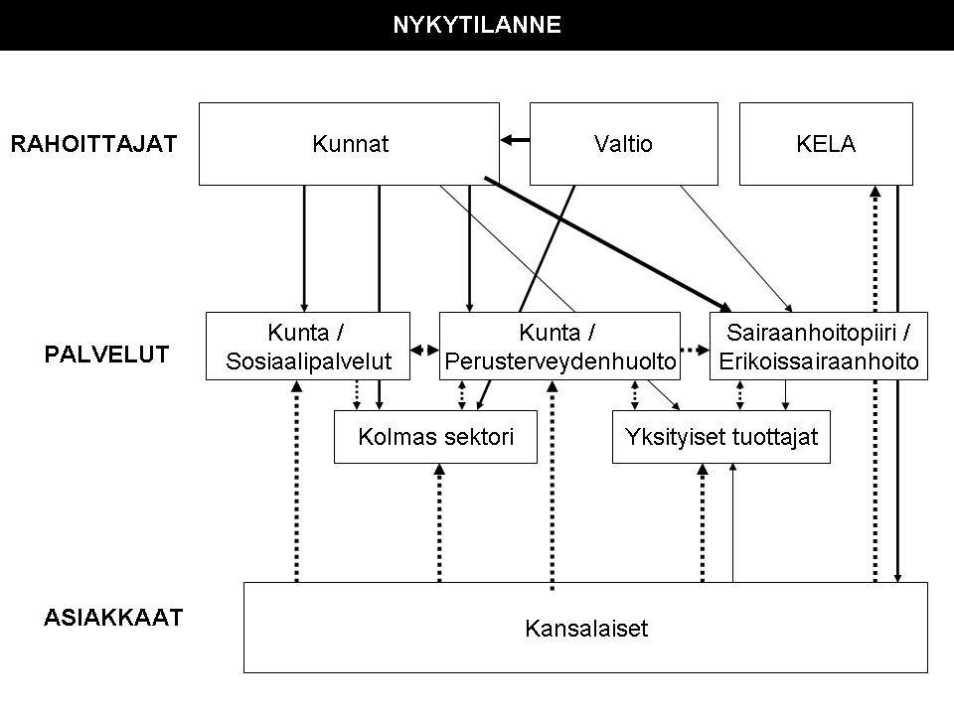

Slide 18
Terveydenhuollon haasteet
1. Väestön ikääntyminen (pitkäaikaissairaudet, sairaustyypit, toimintavajavuuksien palvelutarpeet, huoltosuhteen heikkeneminen, hoitohenkilöstön riittävyys))
2. Ihmisten liikkuvuus lisääntyy (monimuotoinen väestö -> monimuotoiset terveysongelmat, terveyserot, tartuntataudit, rokotuskattavuus, kieli- ja kulttuurierot)
3. Tieteen ja teknologian kehitys kiihtyy (teknologian käyttöönotto ja hallinta, riippuvuus, ylimediakalisointi, asiakkaiden odotukset lisääntyvät)
4. Työssä jaksaminen (työterveyshuollon rooli, eläkeiän nosto, työtaakan ja paineiden lisääntyminen, tuottavuuden odotukset)

Slide 19
Perusterveydenhuolto
TERVEYSKESKUSTOIMINTA YDIN (vajaa 300 suomessa)
keskeisiä tehtäviä on järjestää:
1. Terveysneuvonta ja valistus, tarkastukset ja seulonnat
2. Neuvolatoiminta (äitiys- ja lasten)
3. Koulu- ja opiskelijaterveydenhuolto
4. Hammashuolto
5. Mielenterveyspalvelut
6. Sairaanhoito, -kuljetus ja kuntoutus
7. Työterveyshuolto
8. Ajanvaraus- ja päivystysvastaanotto

Slide 20
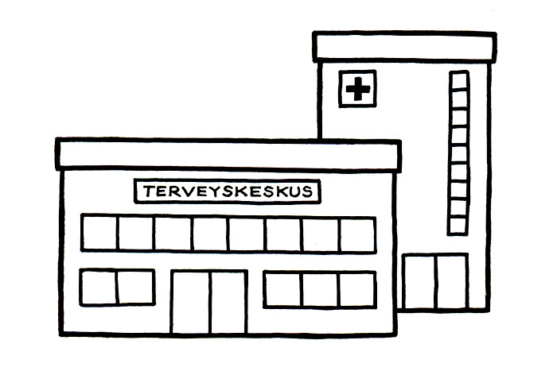
Perusterveydenhuolto 2
Terveyskeskuksista löytyy myös ajanvaraus- ja päivystyspoliklinikka (lääkärit, sairaanhoitajat)
-useimmissa myös vuodeosasto (vanhukset)
-perusterveydenhuoltoon läheisesti voidaan lukea myös kunnan velvoitteet järjestää ympäristöterveydenhuolto (mm. kemikaali-, elintarvike- ja tuoteturvallisuusvalvonta) ja lääkehuolto (apteekit)

Slide 21
Työterveyshuolto
Työnantajalla on velvollisuus järjestää työntekijän terveydenhoito
Tehtäviä:
Huolehtii työpaikan turvallisuudesta ja terveellisyydestä, terveystarkastukset, seuranta ja neuvonta, työn ergonomia- ja erityiskysymykset
Järjestämistapoja: a) työterveyshuollon ostaminen terveyskeskuksesta (puolet) b) itse palvelun järjestäminen tai yhteinen työterveysasema toisten työnantajien kanssa, c) hankkimalla palvelut yksityiseltä puolelta
Valvonta: STM, Valvira, Lääninhallitus

Slide 22
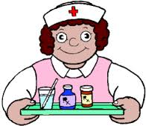
Erikoissairaanhoito
-Kunnilla vastuu myös erikoissairaanhoidon järjestämisestä
-Kunnat kuuluvat sairaanhoitopiireihin (20), joita kuntayhtymät hallinnoivat
-n. 5 % potilaista ohjataan erikoissairaanhoitoon
Erikoissairaanhoito:
1. Kaupungin/kunnan omat sairaalat tai aluesairaalat 2. keskussairaalat (erikoisalojen osaaminen, vuode- ja toimenpideosastot) 3. yliopistolliset keskussairaalat (Suomessa 5, erityisen vaativat hoidot, esim elinsiirrot, lasten sydänkirurgia...)
-Sekä erikoissairaalat esim. psykiatriset sairaalat
-nykyisin kunnat voivat ostaa myös palvelunsa yksityisiltä sairaaloilta

Slide 23

Ympäristöterveydenhuolto
Yksilön ja elinympäristön terveydensuojelua kutsutaan ympäristöterveydenhuolloksi
Kunnilla päävastuu - ympäristöterveydenhuollon tehtävät ovat:
-elintarvikevalvonta
-terveydensuojelu
-tupakkavalvonta
-kemikaalivalvonta
-eläinlääkintähuolto
-yleinen ympäristöterveyshaittojen arviointi ja
-ympäristöterveyden erityistilanteisiin varautuminen.

Slide 24

LÄÄKEHUOLTO
1. Lääkehuolto on kiinteä osa sosiaali- ja terveydenhuoltoa.
2. Suomessa lääkkeitä saavat myydä vain apteekit. ( Suomessa yli 800 apteekkia.)Poikkeuksena ovat nikotiinikorvaushoitoon tarkoitetut lääkevalmisteet, joita voi myydä kaupoissa, huoltoasemilla ja kioskeilla.
3. Apteekkien toiminta luvanvaraista - Apteekin voi omistaa vain proviisorin tutkinnon suorittanut henkilö
4. Myös lääkkeisiin tarvitaan myyntilupa
5. Apteekkiluvat myöntää ja apteekkien toimintaa valvoo Lääkealan turvallisuus- ja kehittämiskeskus Fimea.

Slide 25
Yo syksy 2007
Kuvaile kunnan tehtäväksi määrättyjä terveyspalveluja ja niiden järjestämistä.

Slide 26
Yo syksy 2007
3p
Vastauksessa on mainittu ja kuvattu lyhyesti ainakin 4-5 perusterveydenhuoltoon kuuluvaa kunnan tehtävää. Vastauksessa mainitaan velvoite erikoissairaanhoidon järjestämisessä ja kuvataan niitä esimerkillä. Kolme pistettä voi saada myös ilman erikoissairaanhoidon mainitsemista, mikäli perusterveydenhuolto on kuvattu ansiokkaasti.
5p
Vastauksessa on kuvattu pääosin perusterveydenhuoltoon liittyvät tehtävät sekä esitetty tarkemmin muutamia esimerkkejä. Vastauksessa mainitaan palveluiden lakisääteisyys. Vastauksessa on myös kuvattu kunnan velvoitteita erikoissairaanhoidossa ja mielenterveyspalveluiden tarjoamisessa sekä mainittu hoidon porrastaminen. Vastauksessa pohditaan kunnan vastuuta kansalaisten terveyspalveluiden järjestämisessä ja annetaan esimerkkejä järjestämistavoista. Vastauksessa viitataan myös ympäristöterveydenhuoltoon.

